Slide 1
ANALISA STRUKTUR LANJUTAN

Slide 2
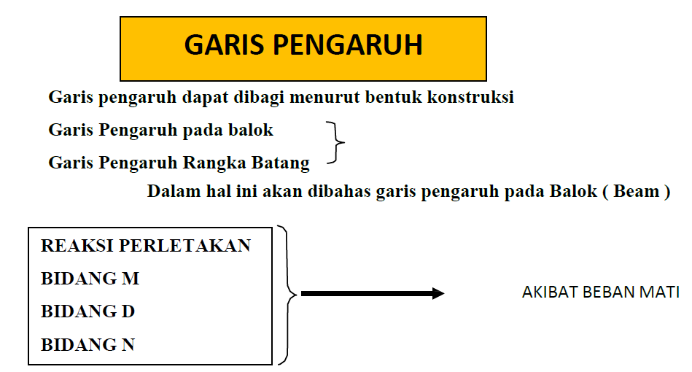

Slide 3
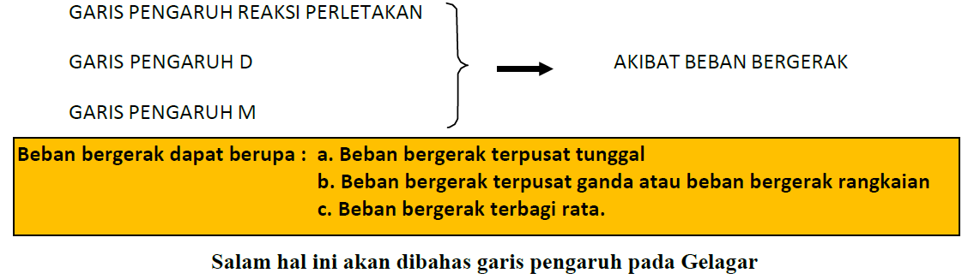

Slide 4
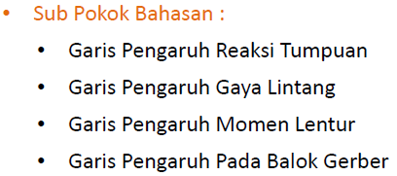

Slide 5
> Konstruksi pada umumnya dan jembatan pada khususnya
mendukung beban yang bergerak.
> Kedudukan beban tersebut selalu berubah-ubah, sehingga pengaruhnya pada setiap tampang konstruksi akan selalu berubah-ubah pula.
> Maka perlu diketahui posisi yang bagaimana yang akan menimbulkan maksimum . Untuk keperluan ini kita mempergunakan GARIS PENGARUH

Slide 6
Definisi
Garis pengaruh merupakan variasi dari reaksi, momen ataupun lintang akibat gaya terpusat yang bekerja pada titik tertentu dalam sebuah struktur.
Garis pengaruh merepresentasikan efek dari beban bergerak pada titik tertentu dalam struktur sedangkan diagram gaya dalam (Momen, Lintang dan Normal) merupakan representasi efek dari beban tersebut terhadap keseluruhan bagian struktur.
Pada Balok, perhitungan persamaan Garis Pengaruh dapat dilakukan terhadap reaksi Perletakan (R), momen (M), ataupun gaya Lintang (D), dengan menempatkan gaya satuan pada balok tersebut.

Slide 7


Garis Pengaruh Reaksi Tumpuan
Sebuah struktur balok sederhana
A
B
10 m
Tempatkan gaya 1 satuan (unit load) dengan jarak x = 2,5 m. Hitung Reaksi di A
Av. 10- P.(10-x) = 0
Av = P.(10-x)/10
Av = 1.(10-x)/10
Av = 10/10- x/10
Av = 1 – (x/10)
X=0 m → Av= 1
X=1 m→ Av= 0,9
X= 2
ΣM_{B} = 0
A_{v}(10) – 1(7,5) = 0
A_{v} = 0,75
x = 2,5 m 1
10 m
A_{v}
B_{v}

Slide 8


Garis Pengaruh Reaksi Tumpuan
Tempatkan gaya satuan dengan jarak x = 5 m
x = 5 m
1
ΣM_{B} = 0
A_{v}(10) – 1(5) = 0
A_{v} = 0,5
10 m
A_{v}
B_{v}
Tempatkan gaya satuan dengan jarak x = 7,5 m
1
x = 7,5 m
ΣM_{B} = 0
A_{v}(10) – 1(2,5) = 0
A_{v} = 0,25
10 m
A_{v}
B_{v}

Slide 9
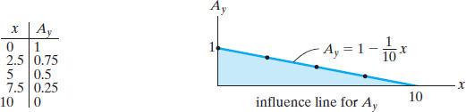
Dengan cara yang sama, untuk x = 0 (P = 1 berada di A), maka
A_{v} = 1,
Dan untuk x = 10 m (P = 1 berada di B), diperoleh A_{v} = 0
Tabelkan hasil perhitungan dengan variasi jarak

Slide 10

Secara lebih umum, Garis pengaruh reaksi tumpuan dapat dituliskan dalam suatu persamaan, yaitu dengan menempatkan beban 1 satuan pada jarak x dari tumpuan A.
1
_{(10-x)}
x
ΣM_{B} = 0
10 m
A (10) – 1(10 – x) = 0
A_{v}
B_{v}
v
A_{v} = 1 – (x/10)
GP A_{v}
1
+
ΣM_{A} = 0
−B_{v}(10) + 1(x) = 0
GP B_{v}
+
1
B_{v} = x/10

Slide 11

Garis Pengaruh Gaya Lintang
1
C
x
A
B
P=1 satuan daerah A-C
Vc= - x/10
X= 0 m Vc = 0
X = 1 m Vc = -0,1
X=2m Vc= -0,2
X=2,5 m Vc = -0,25
2,5 m 10 m
Pada saat P berjalan di antara titik A (x = 0) dan titik C (x = 2,5),
maka besarnya gaya geser di titik C adalah :
𝑥 𝑥
V_{C} = A_{v} – P = (1 − ₁₀) – 1 = − ₁₀
Atau V_{C} = − B_{V}
Gambarkan persamaan ini pada ruas antara titik A dan titik C.
Av

Slide 12
Garis Pengaruh Gaya Lintang
1
C
x
A
B
2,5 m 10 m
Pada saat P berjalan antara titik C (x = 2,5) hingga titik B (x =
10 m), maka besarnya gaya geser di titik C adalah :
𝒙
V_{C} = A_{v} = 1 − _{𝟏𝟎}
Gambarkan persamaan ini pada ruas antara titik C dan titik B.
Av

Slide 13

1
C
A
B
2,5 m
10 m
Av
GP A_{v}
1
+
1 m
3 m
P=1 satuan berjalan dr A-C
Vc= - X/10
X=0 m Vc= 0
X=1 m Vc = -0,1
X= 2 m Vc = -0,2
X= 2,5 m Vc= -0,25
GP B_{v}
x
2,9 m
1
+
A_{v}
P=1 satuan berjalan dr C-B
Vc= 1 - X/10
X=2,5 m Vc= 0,75
X=3 m Vc = 0,7
X= 5 m Vc = 0,5
X= 10 m Vc= 0
+0,75
(+)
500
200
300
Vc=1-X/10
2,1 m
GP V_{C}
−0,25
−B_{v}
Vc=-X/10

Slide 14
Garis Pengaruh Momen Lentur
Prinsip Momen = gaya x jarak (tegak lurus)
1
-
+
x
2,5-x
C
A
B
2,5 m 10 m
Pada saat P berjalan di antara titik A (x = 0 ) dan titik C (x = 2,5),
maka besarnya momen lentur di titik C adalah :
Av
M_{C} = A_{v}(2,5) – 1(2,5 – x) = A_{v}(2,5) – 2,5 + x
= (1 − ₁₀)(2,5) – 2,5 + x = ₁₀ 𝑥
𝑥 7,5
Atau M_{C} = 7,5∙B_{v}
Gambarkan persamaan ini pada ruas antara titik A dan titik C.

Slide 15
Garis Pengaruh Momen Lentur
x
1
C
A
B
2,5 m 10 m
Pada saat P berjalan di antara titik C (x = 2,5 m) dan
titik B (x = 10 m), maka besarnya momen lentur di titik C adalah :
M_{C} = A_{v} (2,5)
Gambarkan persamaan ini pada ruas antara titik C dan titik B.
Av
Mc = (1-X/10). 2,5
Mc= 2,5 - 2,5.X/10

Slide 16
2 m
5 m
1
x
C
x
2,9 m
Mencari jarak R ( x) dari sisi kiri
R.X = 300.2 + 500.7
X =4100/100 = 4,1 m
A
B
10 m
200
300
500
2,5 m
2,1 m
GP A_{v}
1
R = 200+300+500
R = 1000 kg
P=1 satuan berjalan dr A-C
Mc= 7,5.X/10
X=0 m Mc= 0
X=1 m Mc = 0,75
X= 2 m Mc = 1,5
X= 2,5 m Mc= 1,875
GP B_{v}
1
P=1 satuan berjalan dr C-B
Mc= 2,5 - 2,5.X/10
X=2,5 m Mc= 1,875
X=5 m Mc = 1,25
X= 7,5 m Mc = 0,625
X= 10 m Mc= 0
GP M_{C}
+1,875
(+)
2,5A_{v}
7,5B_{v}
7,5
2,5
2 m
5 m
x
2,9 m
6,05
1,45
1,45
2,1
2,0
300
200
500

Slide 17
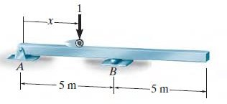
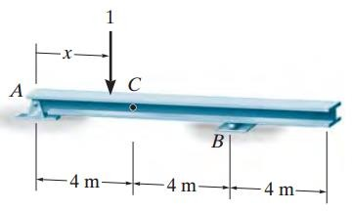
GP AV
1
Example 1
Hitung Garis Pengaruh reaksi tumpuan di A dan B akibat beban berjalan 1 satuan.
1
GP Bv
2
+
C
A
B
-
∑MA = 0
-Bv . 5 + P. x =0
Bv = x/5
1
A
B
∑MB = 0
Av . 5 – P. (5-x) =0
Av = (5-x)/5
Av = 1- (x/5)
Av
Bv
X=0 m Bv = 0
X = 1m Bv= 0,2
X=2 m Bv = 0,4
X = 5 m Bv = 1
X = 6 m Bv = 1,2
X= 8 m Bv = 1,6
X = 10 m Bv = 2
X=0 m Av = 1
X = 1m Av= 0,8
X=2 m Av = 0,6
X = 5 m Av = 0
X = 6 m Av = -0,2
X= 8 m Av = -0,6
X = 10 m Av =-1

Slide 18
GP gaya lintang di C
GP Vc Daerah A-C 0<x<4
Vc =Av – P
= 1- x/8 – 1
= - x/8
X= 0 m V0 = 0
X=1 m V1 = -1/8
X= 4 m v4 = -0,5
0,5
+
D
-
B
-
Example 2
Hitung Garis Pengaruh Gaya Lintang dan Garis Pengaruh Momen Lentur di titik C akibat beban berjalan P = 1 satuan pada gelagar seperti gambar.
A
C
0,5
Daerah C-D 4<x<12
Vc =Av
= 1- x/8
X= 4 m V4 =0,5
X=8 m V8 = 0
X= 12 m v12 = -0,5
0,5
∑MA = 0
-Bv . 8 + P. x =0
Bv = x/8
D
∑MB = 0
Av . 8 – P. (8-x) =0
Av = (8-x)/8
Av = 1- (x/8)
D
GP Mc Daerah A-C 0<x<4
Mc =Av. 4 – P.(4-x)
= (1- x/8) . 4 – 4 +x
= -0,5x+X
= 0,5.x
X= 0 m V0 = 0
X=1 m V1 =
X= 4 m v4 = 2
GP Mc Daerah C-D 4<x<12
Mc = Av .4
= (1- x/8) . 4
= 4-0,5x
X= 4 m V4 =2
X=8 m V8 = 0
X= 12 m v12 = -2
Av
2
-
A
+
2
B
D
C

Slide 19
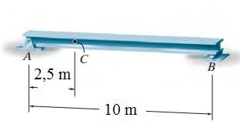
Soal 3
Hitung : Garis Pengaruh maximal untuk Gaya Lintang dan GP Momen Lentur di titik C akibat beban berjalan P = 4 kN

Slide 20
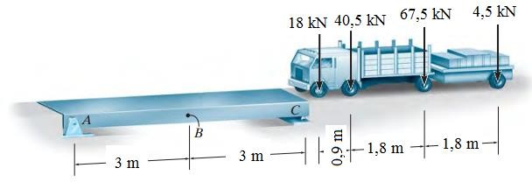
Soal 4
Hitung GP Gaya Lintang maximal positif di titik B akibat beban berjalan truk pada gelagar jembatan.

Slide 21
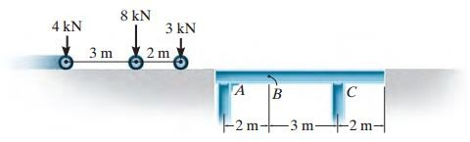
Soal 5
Hitung GP Gaya Lintang Maximum dan GP Momen Lentur maximum di titik B akibat beban berjalan seperti pada gelagar dibawah ini :

Slide 22
P=1
A
B
2m
10m
1m
GP Av
y
1
a
Tinggi = 1
Panjang = 10 m
Tinggi = y
Panjang = 12 m
Segitiga 1 = segitiga 2
y/12 =1/10
Y = 12/10
Y = 1,2
Segitiga 1 = segitiga y
a/1 =1,2/12
a = 0,1

